Slide 1
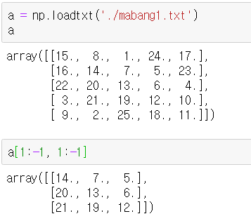
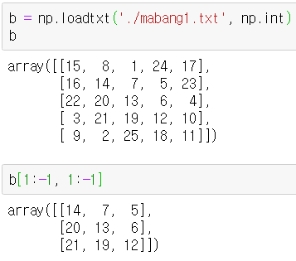
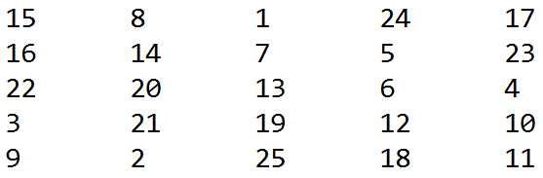
■ 입출력
● loadtxt : Text 형식의 데이터를 읽어오는 기능
mabang1.txt

Slide 2
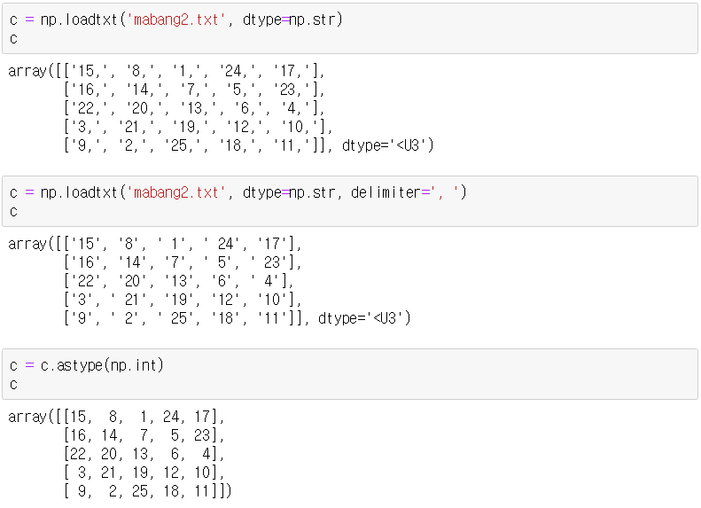
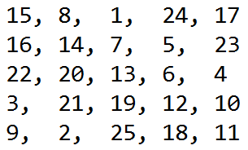
■ 입출력
● loadtxt : Text 형식의 데이터를 읽어오는 기능
mabang2.txt

Slide 3
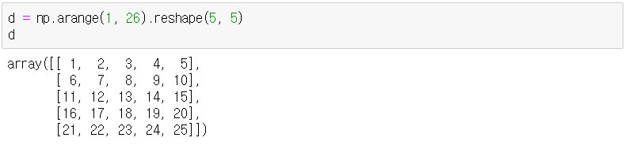
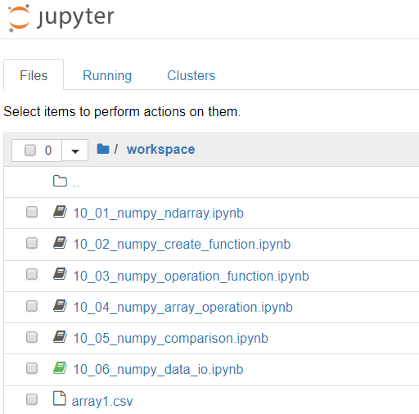
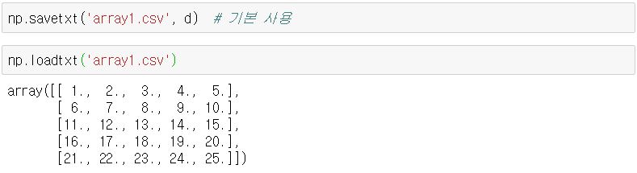
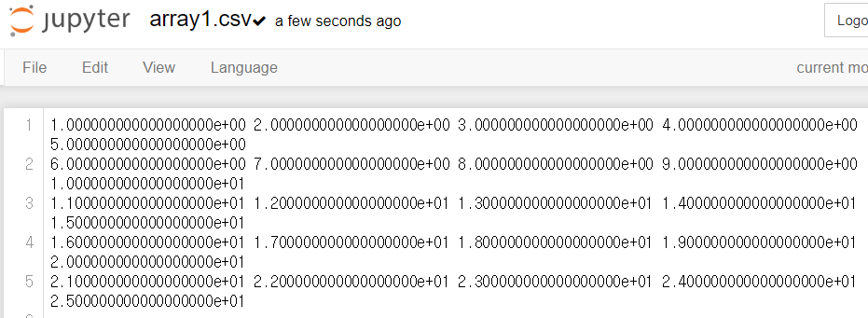
■ 입출력
● savetxt : 데이터를 Text 형식으로 저장하는 기능
- 기본 저장

Slide 4
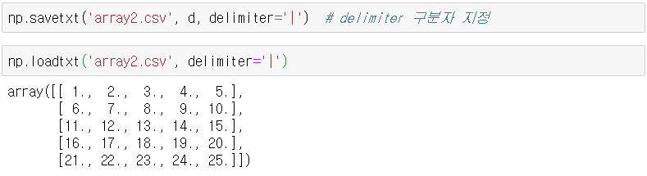
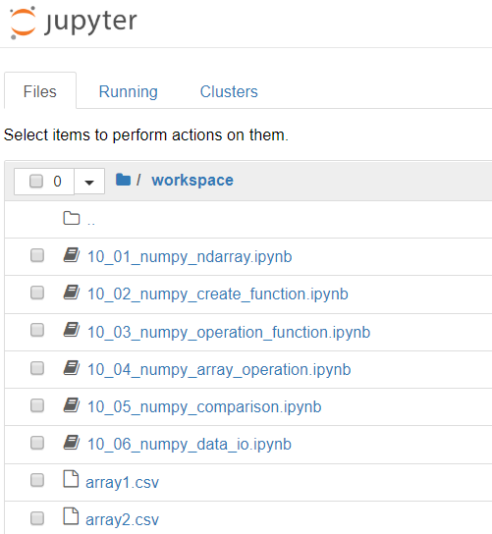
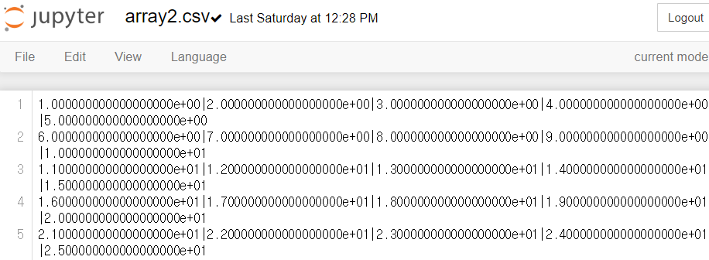
■ 입출력
● savetxt : 데이터를 Text 형식으로 저장하는 기능
- 구분자 지정 저장 (delimiter)

Slide 5
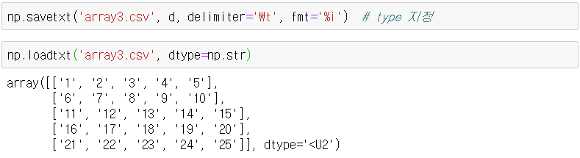
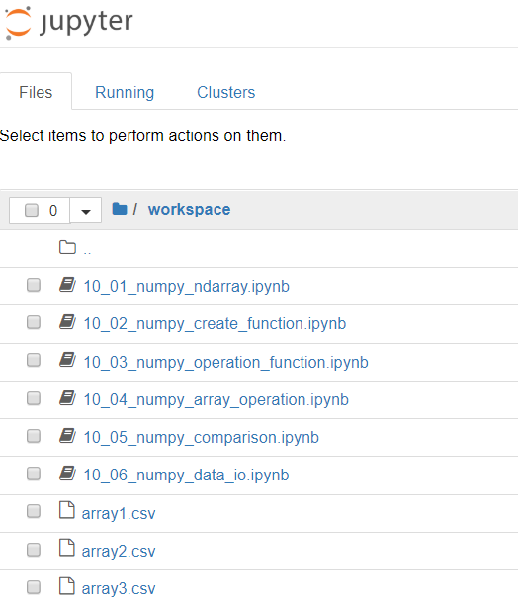
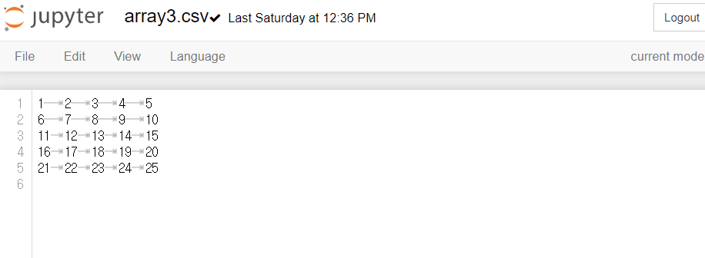
■ 입출력
● savetxt : 데이터를 Text 형식으로 저장하는 기능
- 데이터 형식 지정 저장 (fmt)

Slide 6
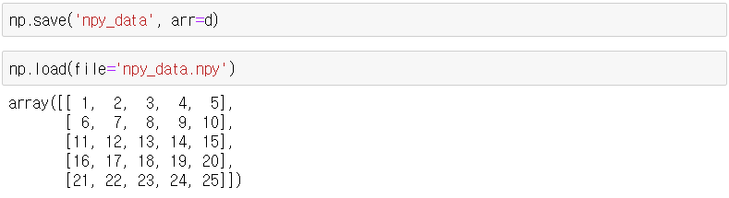
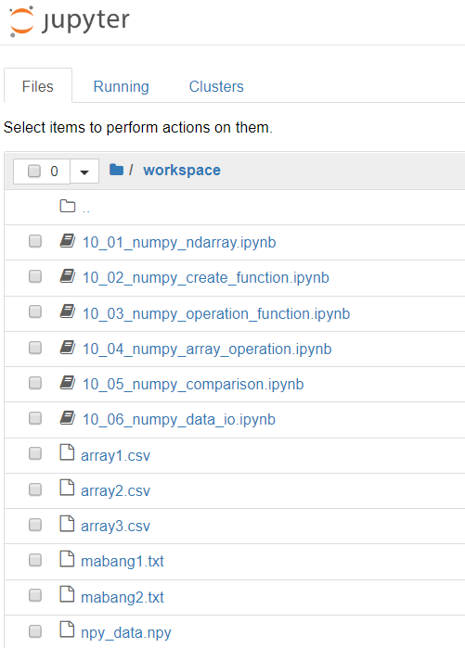
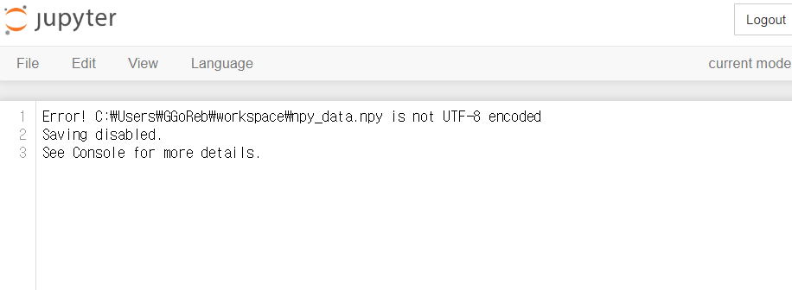
■ 입출력
● numpy object – npy
- save / load : Binary 형태로 저장

